Slide 1



Water+Land+Schap:
Water
Land
Schap
+
+
Klimaatrobuuste Groene Noordrand

Slide 2
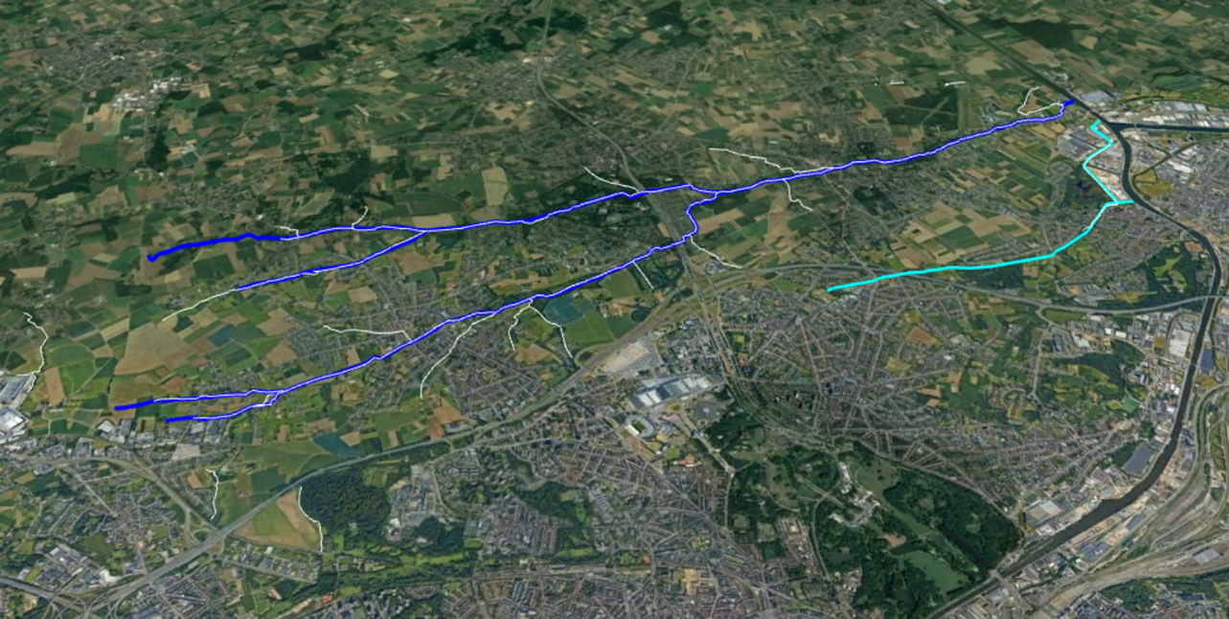
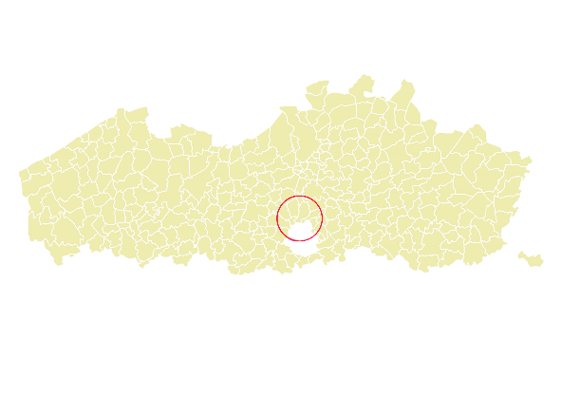
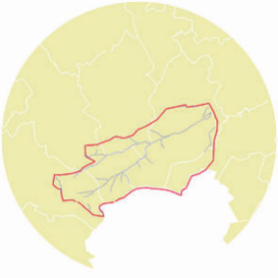
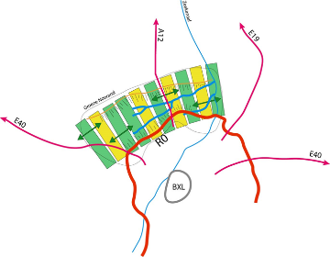

Water+Land+Schap:
Maalbeek
Asse-Merchtem-Wemmel-Meise-Grimbergen
Tangebeek
Grimbergen - Vilvoorde
SITUERING

Slide 3

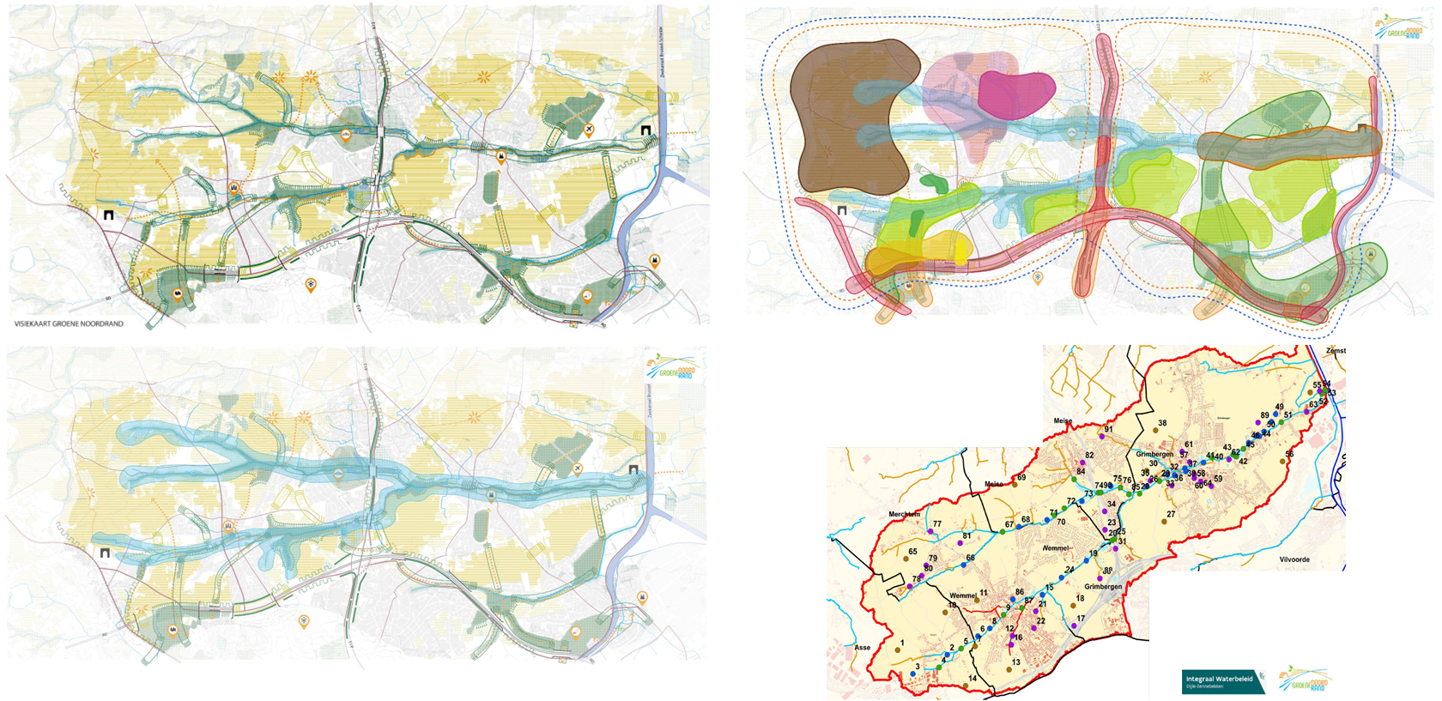
Water+Land+Schap:
AANLEIDING

Slide 4













Water+Land+Schap:
Klimaatrobuuste Groene Noordrand
Privaat
COALITIE

Slide 5



Water+Land+Schap:
Klimaatrobuuste Groene Noordrand
Klimaatrobuuste Landbouw
  Meer water beschikbaar maken
  Duurzaam bodemgebruik
  Minder watergebruik
Klimaatrobuuste Vallei
  Plaats geven in de waterloop
  Plaats geven naast de waterloop
Maatregelenkoffer en Ambassadeurs
Studiewerk
Onderbouwen beleids- en actieplannen
HOOFDFOCUS

Slide 6
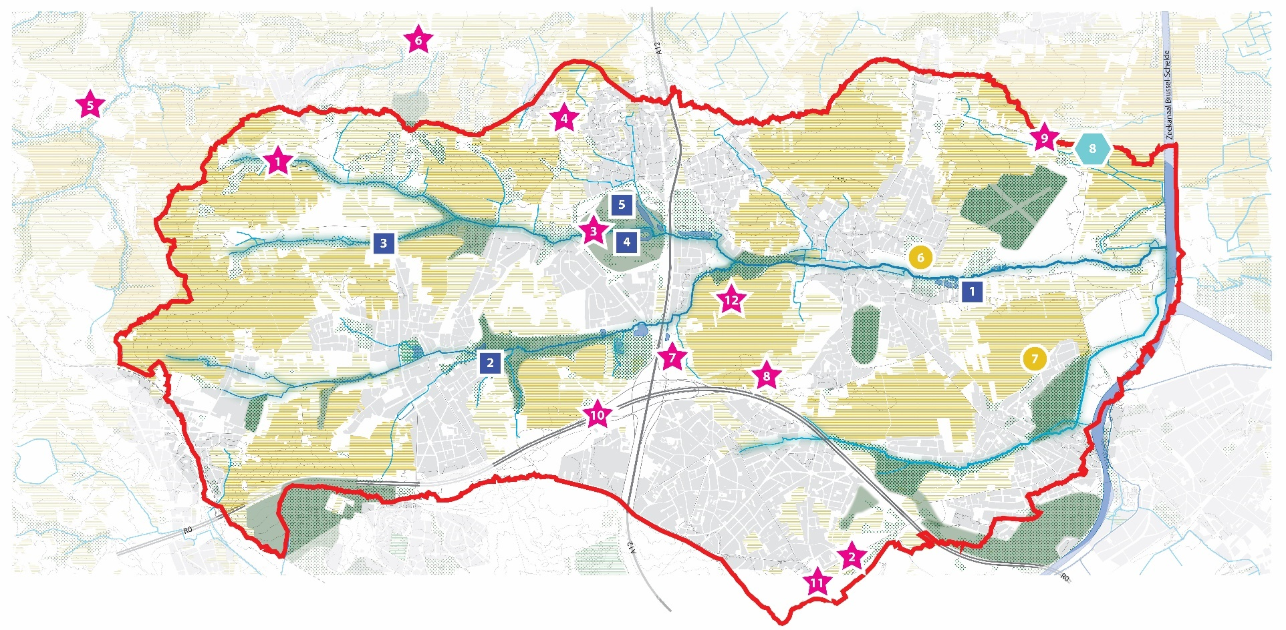
Water+Land+Schap:
Klimaatrobuuste Groene Noordrand
SITUERING ACTIES

Slide 7
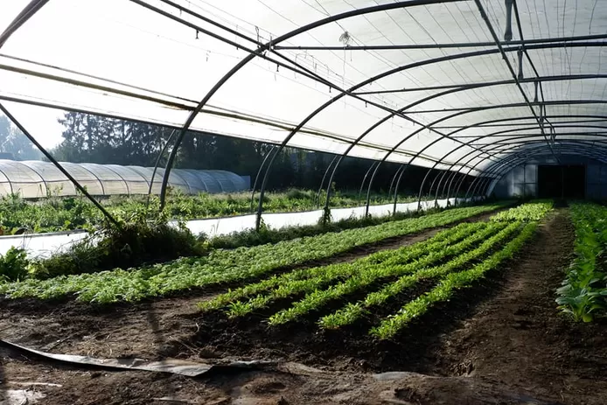
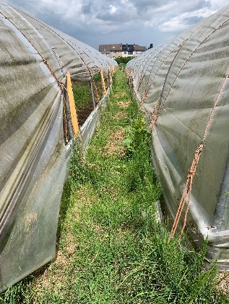
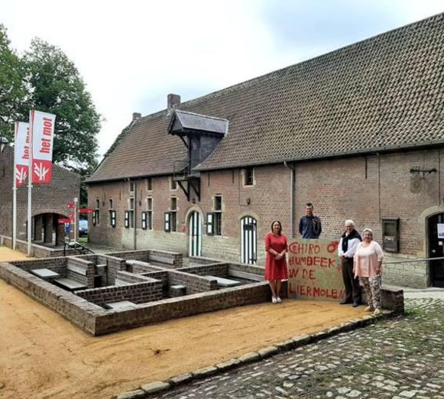
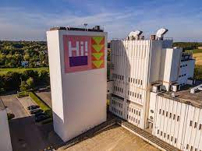
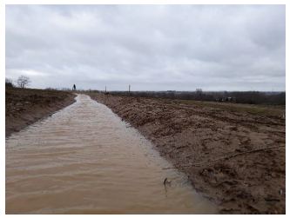
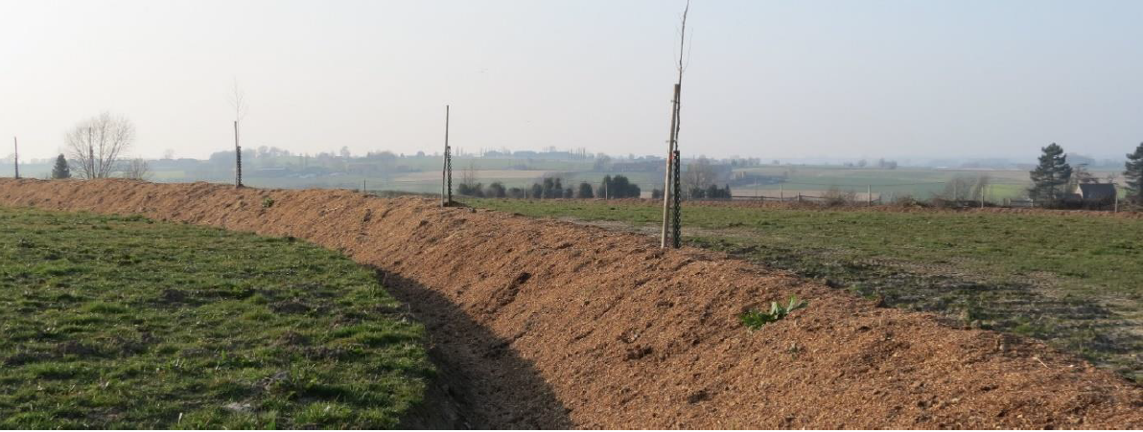
Water+Land+Schap:
Klimaatrobuuste Groene Noordrand
Klimaatrobuuste Landbouw
Actie 6: Regenwateropvang, Grimbergen
Actie 7: Boslandbouw, Grimbergen
Liermolen, Grimbergen
Hi!, Grimbergen
Ruimte voor Voedsel - Laskouter, Vilvoorde
Meer water beschikbaar maken

Slide 8
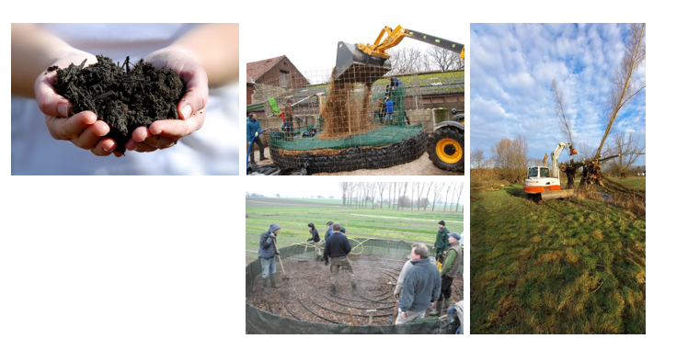
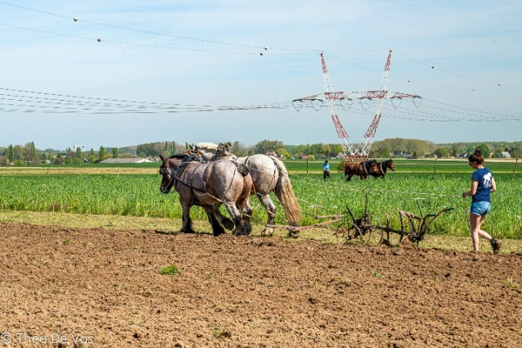
Water+Land+Schap:
Klimaatrobuuste Groene Noordrand
Klimaatrobuuste Landbouw
Actie 7: Boslandbouw, Grimbergen
Actie 8: Instrumentenkoffer Water+Land+Schap
Loket Onderhoud Buitengebied en lokale compostering, RLBK
Boerderijcompostering, Merchtem
Duurzaam bodemgebruik

Slide 9
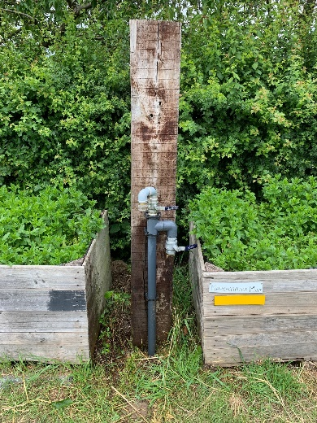
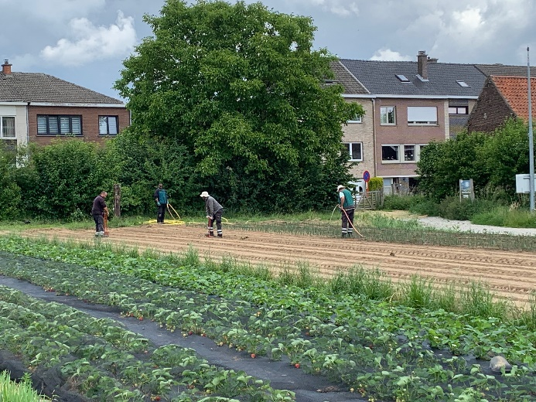
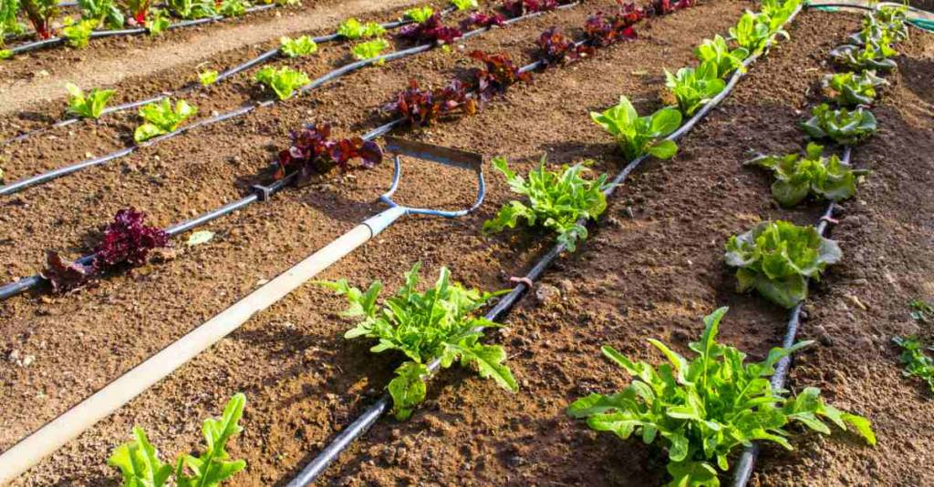
Water+Land+Schap:
Klimaatrobuuste Groene Noordrand
Klimaatrobuuste Landbouw
Actie 6: Beperken gebruik grondwater, Grimbergen
Alternatieve witloofteelttechniek
Minder waterverbruik

Slide 10
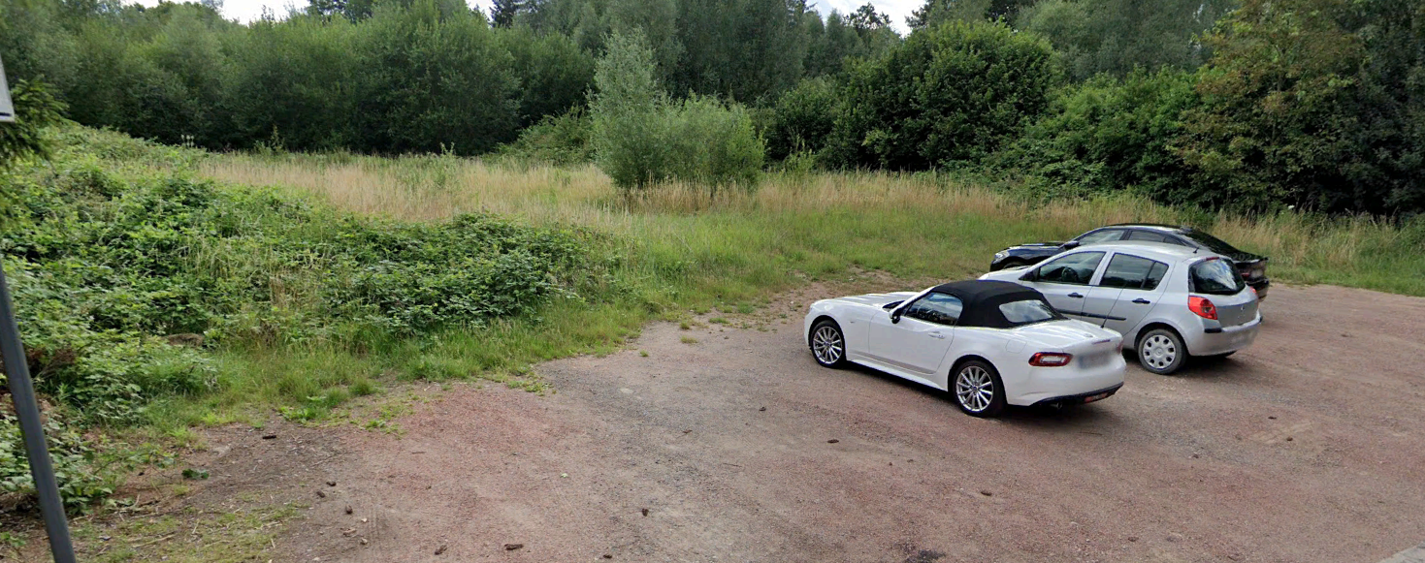
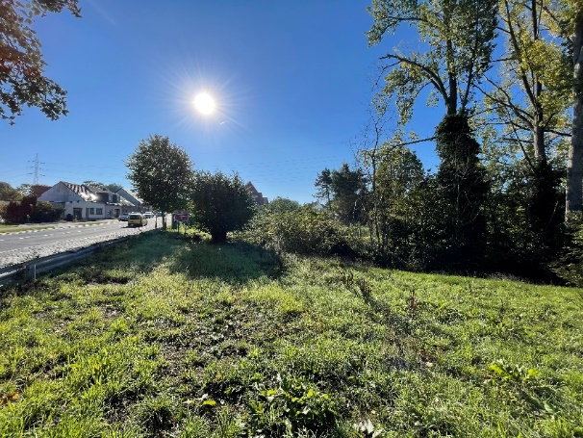
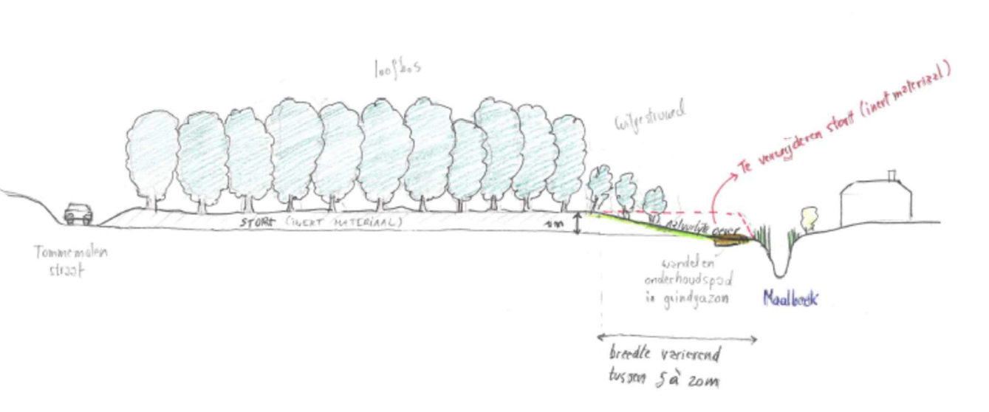
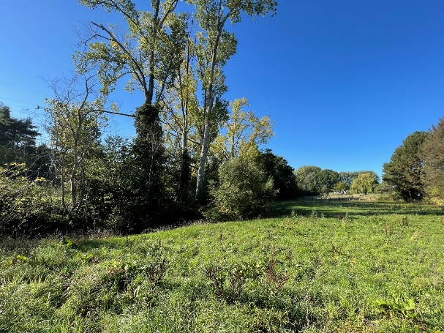
Water+Land+Schap:
Klimaatrobuuste Groene Noordrand
Klimaatrobuuste Vallei
Actie 1: Herstel Winterbedding Maalbeek, Grimbergen
Actie 3: Buffer Amelvonnebeek, Wemmel
Winterbedding bovenloop Amelvonnebeek, Merchtem
Plaats geven in de waterloop

Slide 11
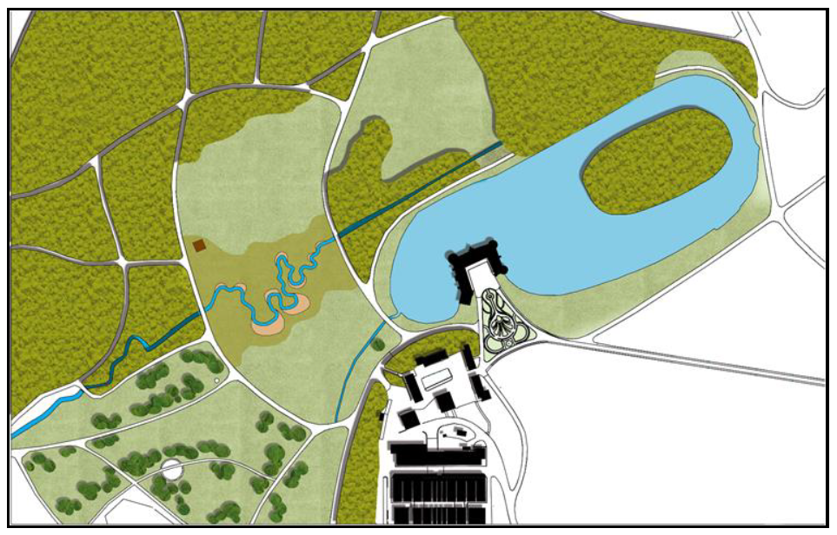
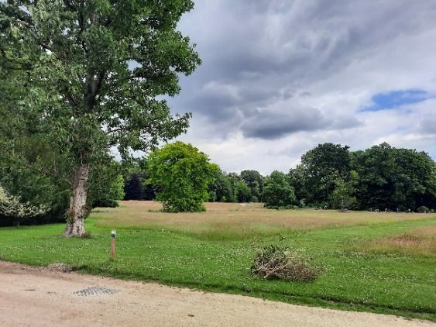
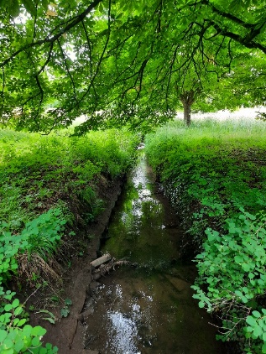
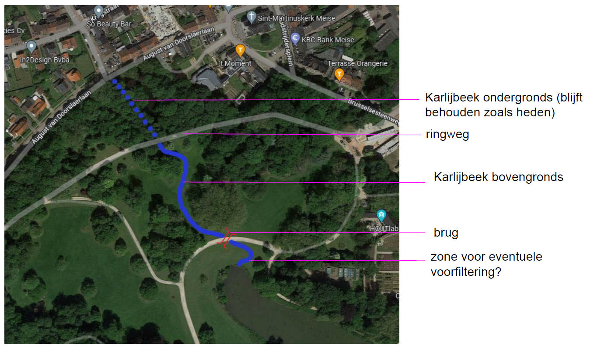
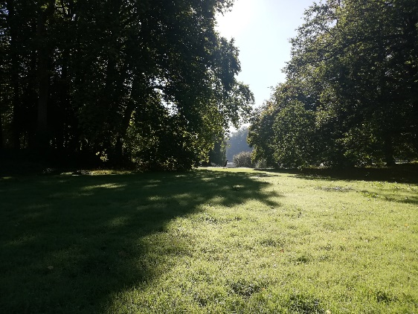
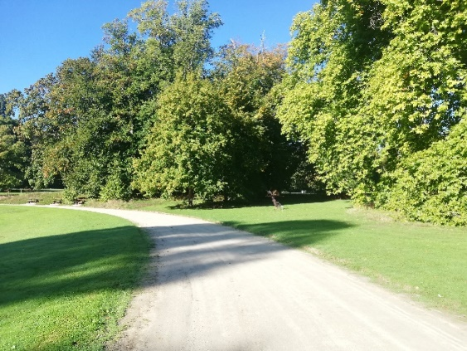
Water+Land+Schap:
Klimaatrobuuste Groene Noordrand
Klimaatrobuuste Vallei
Actie 4: Hermeandering Amelvonnebeek, Meise
Actie 5: Bovengronds brengen Kaarlijbeek, Meise
Hermeandering Machoechelbeek, Meise
Plaats geven in de waterloop

Slide 12
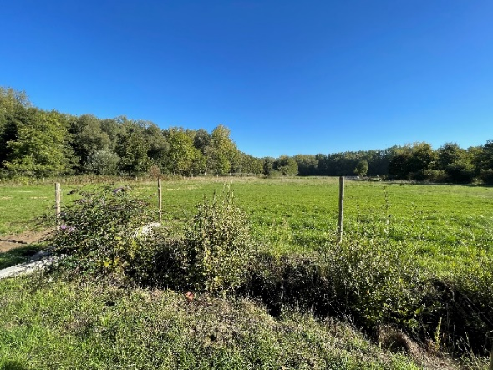
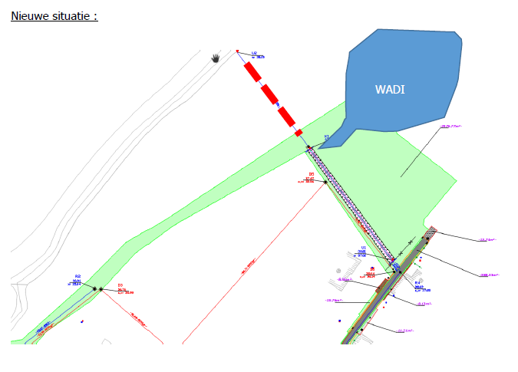
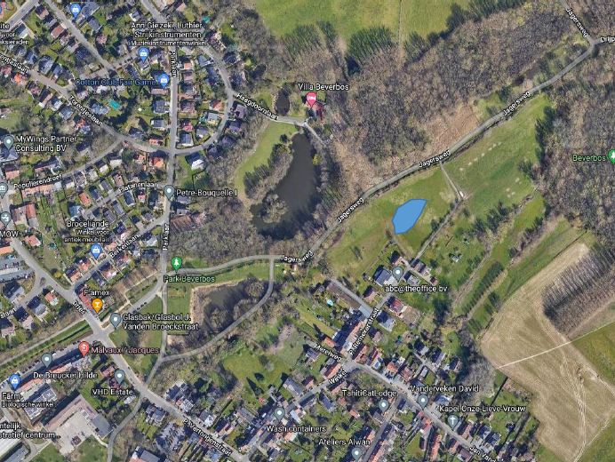
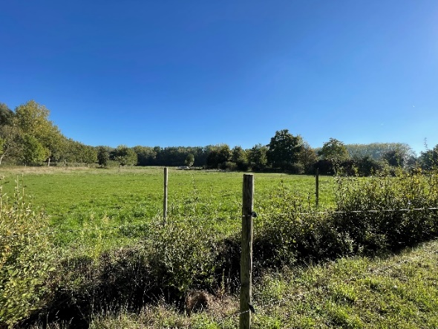
Water+Land+Schap:
Klimaatrobuuste Groene Noordrand
Klimaatrobuuste Vallei
Actie 2: WADI P. Remekerstraat, Wemmel
Onthardingsproject, Grimbergen
Plaats geven naast de waterloop

Slide 13
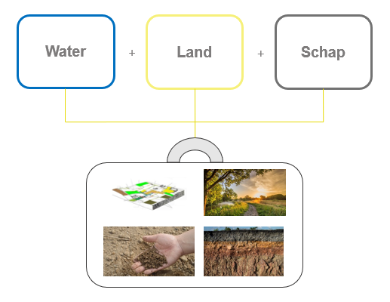
Water+Land+Schap:
Klimaatrobuuste Groene Noordrand
Maatregelenkoffer
Actie 8: Instrumentenkoffer Water+Land+Schap

Slide 14
Water+Land+Schap:
Klimaatrobuuste Groene Noordrand
CONTACT
Brecht Vermote
Coördinator Strategisch Project Groene Noordrand
brecht.vermote@brabantsekouters.be - 0486/33.01.74
Wim Solie
Procesregisseur Waterlandschap
Wim.solie@brabantsekouters.be - 0499/27.94.39
www.groenenoordrand.be
https://www.facebook.com/groenenoordrand

